Slide 1
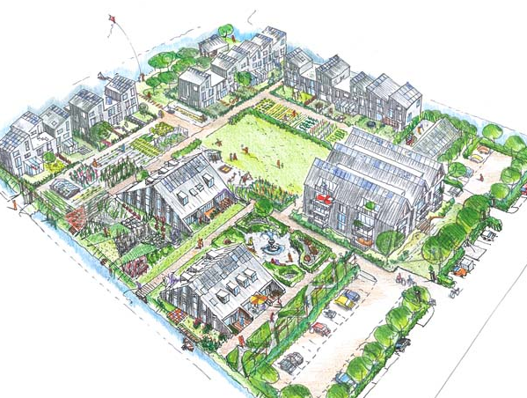
Geworteld Wonen
Steiger bij boomgaard,
Informatie per 13 feb t.b.v. besluitvorming in maart 2018

Slide 2
Waarom een steiger?
Samenkomen in boomgaard, ja juist, ook de steiger
Deze heeft steeds in de plannen gestaan. Ook bewoners zonder tuin aan het water hebben zo de mogelijkheid bij water te zijn.
Functies steiger
Aan het water zitten, afvaren en tijdelijk (overdag) aanleggen.
Ligplaats? Nee. Misschien alleen voor een ‘eigen WMT-sloep’
Spelen bij het water
Ontwerp is bijna cf hetgeen in eerdere ALV’s getoond
Er is nu direct aansluiting op talud (meer ruimte om naast elkaar te zitten, geen risico’s dat kinderen tussen talud en steiger vallen)

Slide 3
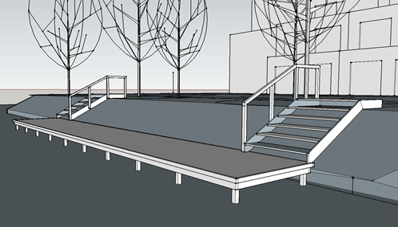
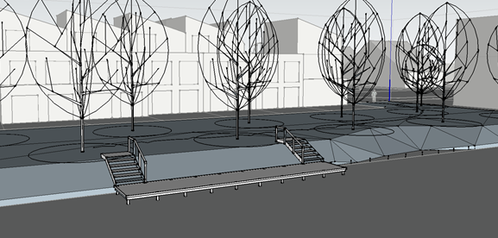
Ontwerp steiger

Slide 4
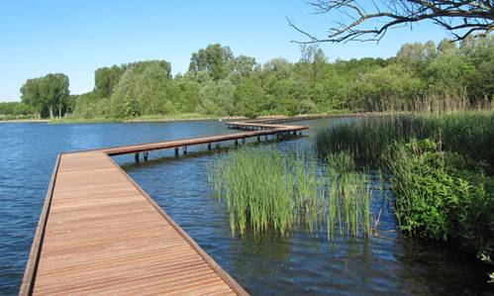
Begroting
In eerdere tuinbegroting stond E 13.000
Offerte valt mee: E 9.500
Hiernaast zal jaarlijks 28 m2 grond gepacht moeten worden. Kosten daarvan zijn ca. 300 euro/jaar.
Nog te bespreken: ander materiaal? Nu is voorkeur onderhoudsarm hardhout (zie figuur voor impressie)
Vergunning moet worden aangevraagd, is wel al met gemeente afgestemd.

Slide 5
Hoe verder?
Nu resterende vragen dan wel per mail in deze maand.
Formeel besluiten tijdens ALV in maart.
Als mogelijk afspraken aannemer maken om de realisatie zo vroeg mogelijk in voorjaar te hebben

